Slide 1
Implementación de Algoritmos de Detección
José Andrés Zúñiga Cazorla

Slide 2
agenda
Clasificadores de Texto con Machine Learning
Análisis de Imágenes Generadas por IA
Proyecto de Integración Python + Scikit-Learn + OpenCV

Slide 3
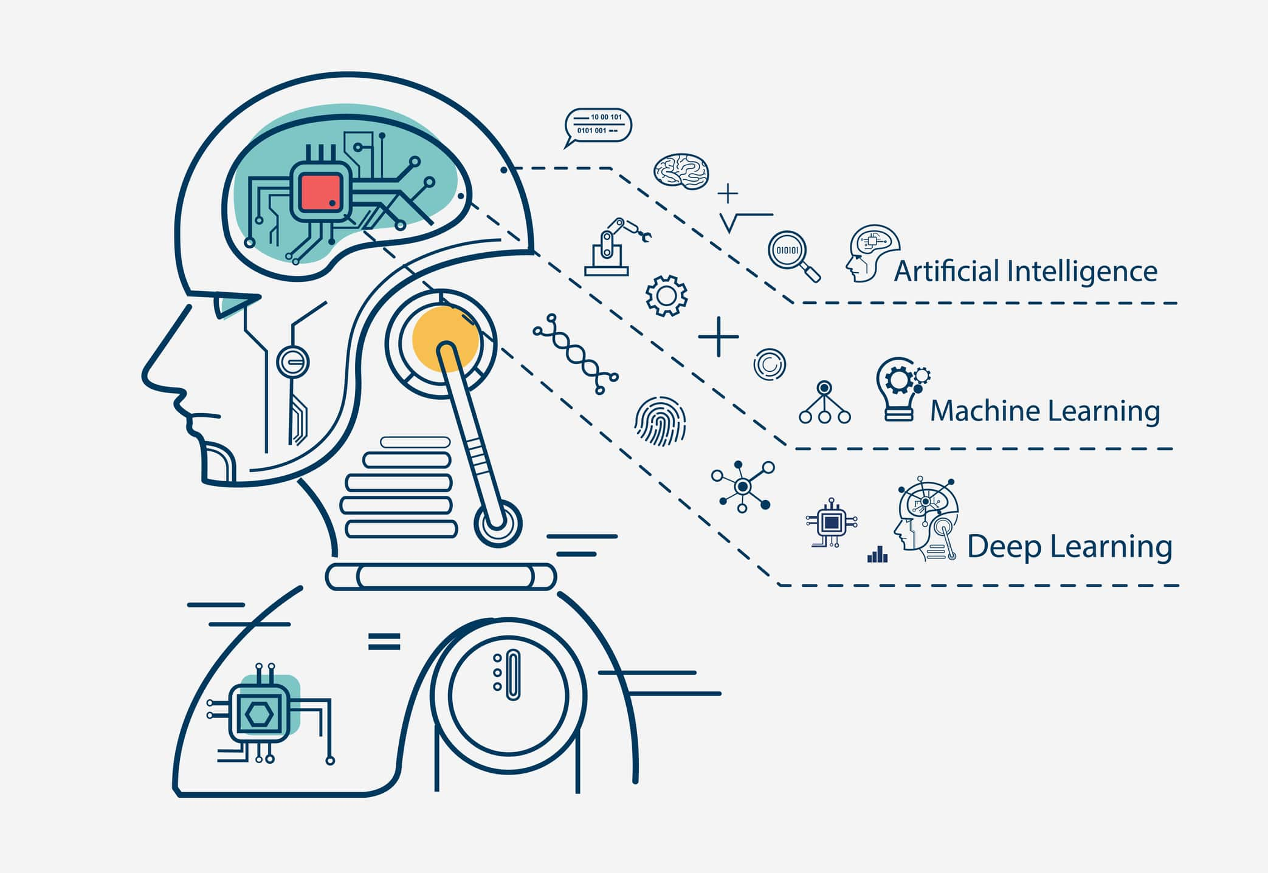
1: Clasificadores de Texto con Machine Learning

Slide 4
¿Qué es un clasificador de texto?
Es un modelo que asigna una etiqueta a un fragmento de texto.
En nuestro caso: 🔹 0 = Humano 🔹 1 = IA (ChatGPT, GPT-3, etc.)

Slide 5
📚 Flujo general para la detección
Preprocesamiento de datos
Limpieza, eliminación de stopwords, tokenización.
Vectorización del texto
TF-IDF (Term Frequency - Inverse Document Frequency)
Entrenamiento del modelo
Algoritmos: Naive Bayes, SVM, Random Forest.
Evaluación del modelo
Accuracy, precision, recall, F1-score.

Slide 6
🧼 1. Preprocesamiento de Texto
Objetivo: Limpiar y preparar el texto para que pueda ser procesado por el modelo.
📌 Pasos comunes:
Convertir todo a minúsculas.
Eliminar signos de puntuación.
Remover "stopwords" (palabras comunes sin valor informativo).
Tokenización: dividir en palabras o frases.
Stemming o Lemmatización (opcional).
📎 Herramientas:nltk, spaCy, re (regex)

Slide 7
🧮 2. Vectorización del Texto
Objetivo: Transformar texto en números que el modelo pueda entender.
📌 Métodos principales:
Bag of Words (BoW): cuenta de palabras.
TF-IDF: ajusta la frecuencia de las palabras según su relevancia.
Word Embeddings: representa palabras en espacios vectoriales semánticos.

Slide 8
🧠 3. Entrenamiento del Modelo
Objetivo: Aprender a clasificar texto como “humano” o “IA”.
.📌 Modelos clásicos para clasificación:
Naive Bayes (rápido, efectivo en texto).
SVM (preciso, más costoso).
Random Forest (robusto, pero más lento).

Slide 9
📈 4. Evaluación del Modelo
Objetivo: Medir qué tan bien está funcionando el modelo.
📊 Métricas clave:
Accuracy: % de predicciones correctas.
Precision: ¿Qué tan confiables son los positivos?
Recall: ¿Cuántos positivos reales detectamos?
F1-Score: equilibrio entre precisión y recall.

Slide 10
🔁 5. Ajustes y Validación
Objetivo: Mejorar el desempeño del modelo con validación cruzada y ajuste de hiperparámetros.
📌 Acciones comunes:
Ajustar ngram_range, max_features en TfidfVectorizer.
Probar otros modelos. Validación cruzada (k-fold).
Balancear el dataset si está desbalanceado.

Slide 11
2: Detección de Imágenes Generadas por IA
Objetivo: Aprender a identificar visual y computacionalmente contenido visual sintético producido por modelos generativos (DALL·E, Midjourney, Stable Diffusion).

Slide 12
¿Por qué es importante?
Se usan en fake news, desinformación, suplantación (deepfakes).
Modelos generativos de imágenes son cada vez más realistas.
Necesitamos herramientas para detectar indicios artificiales.

Slide 13
Características de las Imágenes IA
Característica | Posible falla IA
👀 Rostros / Ojos | Pueden estar desalineados o deformados
✋ Manos / Dedos | Dedos extra, manos imposibles
📷 Textura / Ruido | Muy uniforme, sin imperfecciones reales
🧾 Metadatos EXIF | Frecuentemente ausentes
✍ Texto / Letras en imágenes | Letras incompletas, distorsionadas

Slide 14
Indicadores para Detección
Técnica | Qué buscar
🔎 Observación anatómica | Fallos sutiles en ojos, manos, dientes
🧠 Consistencia contextual | Reflejos, sombras, posturas improbables
📶 Dominio de frecuencia (FFT) | Patrones inusuales en espectro
🧾 Metadatos | Falta de información EXIF (modelo, fecha, etc.)

Slide 15
Análisis de Metadatos EXIF
Título: ¿Qué nos dicen los metadatos de una imagen?
🧠 Los metadatos EXIF incluyen información sobre:
📷 Modelo de cámara
🕒 Fecha de captura
💡 ISO, apertura, velocidad
📌 Ubicación GPS (opcional)
🔎 ¿Por qué importa esto?
Las imágenes generadas por IA generalmente no contienen EXIF reales.
Suelen estar vacías o fabricadas (sin modelo de cámara, sin fecha, etc.).

Slide 16
Análisis de Frecuencia (Transformada de Fourier)
🧠 Las imágenes contienen frecuencias naturales:
Bordes, sombras, texturas
📉 Las IA pueden producir:
Ruido uniforme
Simetría artificial
Picos inusuales en el espectro

Slide 17
¿Qué es el dataset HC3?
Dominio: educación, historia, ciencia, salud, programación…
Formato:text: respuesta a una pregunta
label:
0 → escrito por un humano
1 → generado por ChatGPT
question: contexto original
human_answers: lista (si disponible)
chatgpt_answers: lista (si disponible)
🔢 Más de 6000 pares de respuestas
📚 Ideal para clasificación binaria: ¿Humano o IA?

Slide 18
TfidfVectorizer?
🧠 Los algoritmos de IA no entienden texto, solo números. Por eso usamos TfidfVectorizer para convertir palabras en vectores numéricos.
Sigla | Significado | ¿Para qué sirve?
TF | Term Frequency | Cuántas veces aparece una palabra
IDF | Inverse Document Frequency | Qué tan rara o común es en el corpus
Aumenta el peso de palabras importantes, y reduce el de las que aparecen en todos los textos (como "the", "is", "and").

Slide 19
Antes de tifd
Supongamos 3 textos:
"El gato duerme"
"El perro duerme"
"La gata duerme"

Slide 20
Despues de tifd
Palabra | Texto 1 | Texto 2 | Texto 3
el | 0 | 0 | 0
gato | 0.7 | 0 | 0
duerme | 0.4 | 0.4 | 0.4
perro | 0 | 0.7 | 0
gata | 0 | 0 | 0.7

